Slide 1

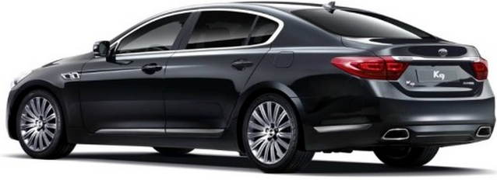
희망이음 프로젝트!
㈜이노렉스 테크놀러지 기업생태계 조사
행동하는 젊음 팀 임재욱,김혜원,박주형

Slide 2

목차
1.이노렉스테크놀러지 소개
2.기업 건강성 진단
3.인터뷰

Slide 3
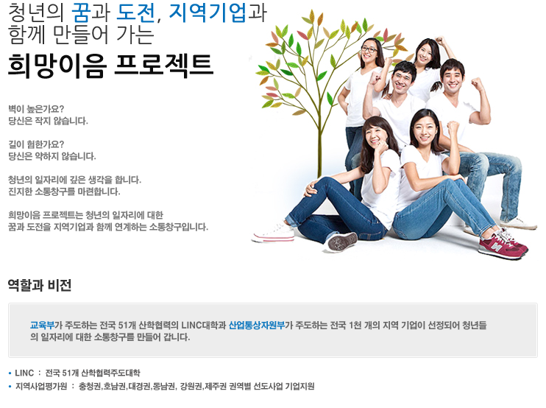

Slide 4
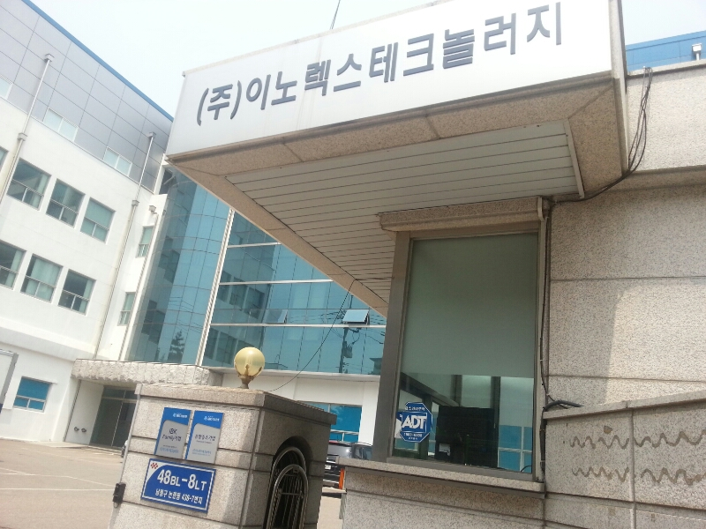
1.이노렉스 테크놀러지를 소개합니다.

Slide 5
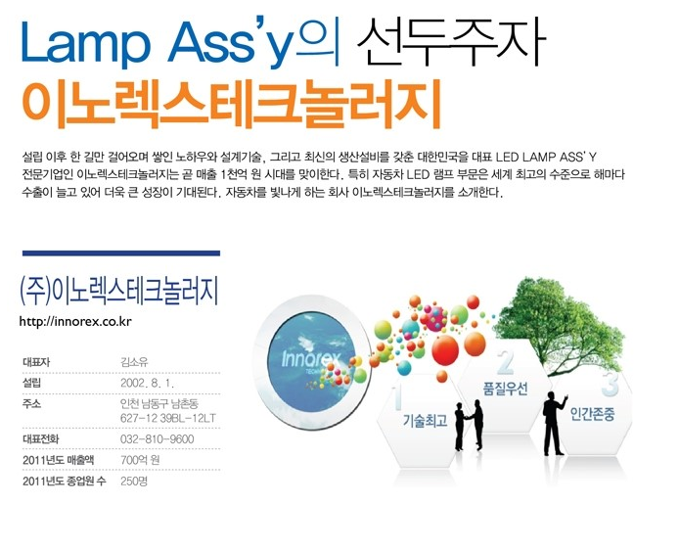

Slide 6
㈜이노렉스 테크놀러지는 자동차램프 만드는 회사!
인천 남동공단에 위치!

Slide 7
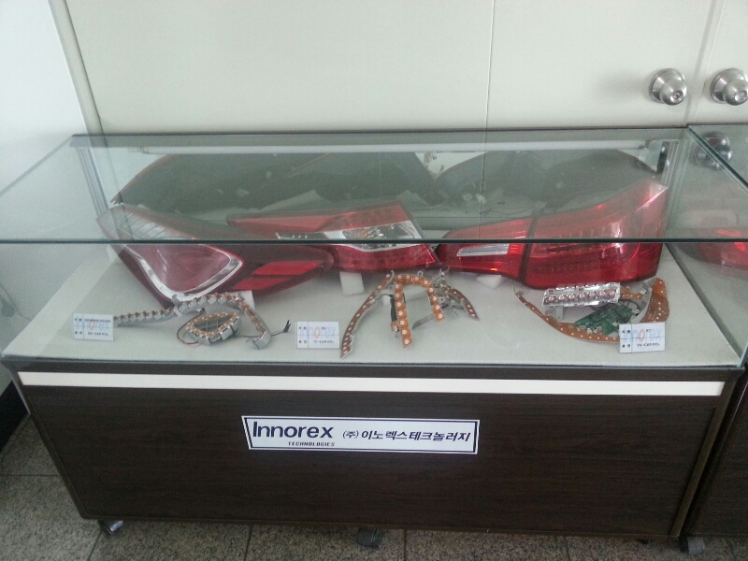

Slide 8
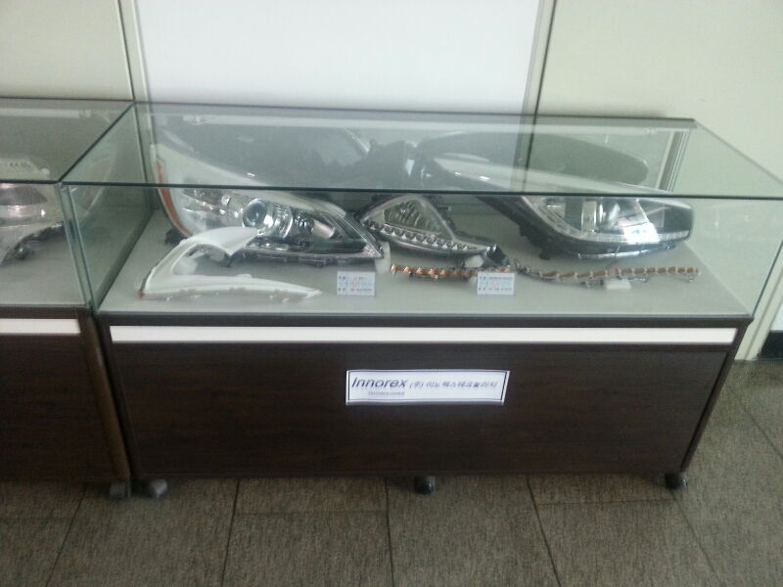

Slide 9
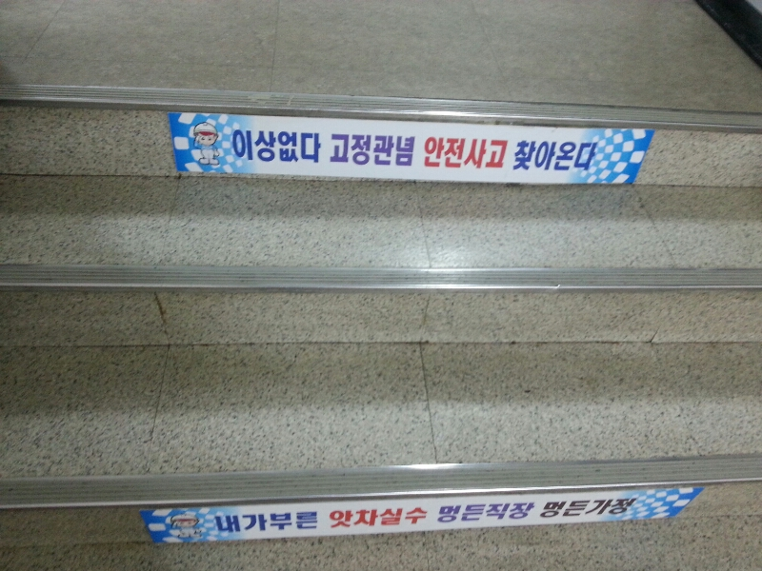

Slide 10
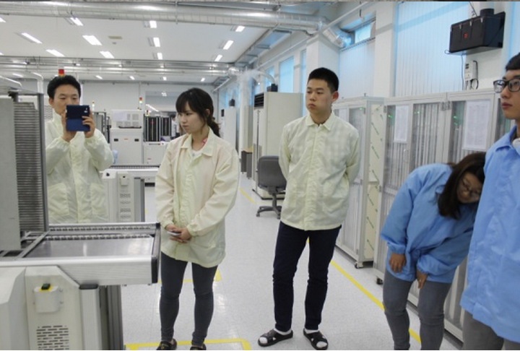
2.(주)이노렉스테크놀러지 건강성진단

Slide 11
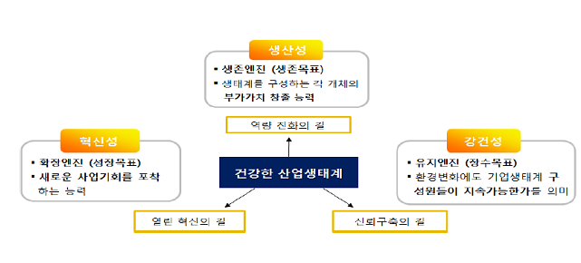
강건성
생산성
혁신성
수업에서 배운 세 가지 지표를 통해 ㈜이노렉스 테크놀로지 분석!
표) 생태계 건강성 평가 3요소 – 김기찬, 김희숙

Slide 12

강건성은 어떻게 구할까?
1인당 연구개발 투자액
1인당 특허수
틈새시장 창조성
총 매출액 대비 신제품 매출 비중
총 매출액 대비 신시장(수출비용)

Slide 13
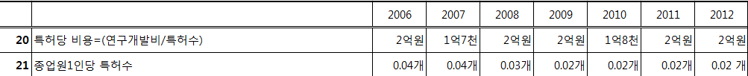
(주)이노렉스테크놀러지 –강건성
“새로운 자동차마다 요구하는게 다르다.”
“정확한 기준을 잡기는 힘들다.”

Slide 14
생산성은 어떻게 구할까?
영업이익/총매출액
영업이익/1인당
수출액/1인당

Slide 15
(주)이노렉스테크놀러지 –생산성
꾸준히
상승

Slide 16
혁신성은 어떻게 구할까?
인당 신제품 매출액
인당 수출액
수출 매출비중
신제품 매출비중

Slide 17
(주)이노렉스테크놀러지 –혁신성

Slide 18
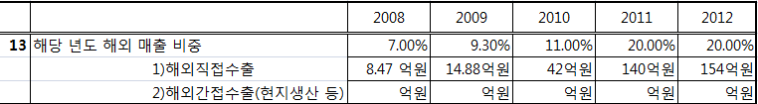
(주)이노렉스테크놀러지 –혁신성
“미국과 중국 등 해외 수출과 매출 증가”
“크게 변동이 없는 꾸준한 신제품 매출 %”

Slide 19
(주)이노렉스테크놀러지 – 건강성 집단 분류
단기성과 추구기업 (생산성 패러독스) | 글로벌 강소 기업 (건강성 선순환 그룹)
한계 기업 (건강성 악순환 그룹) | 혁신 잠재기업 (R&D 패러독스 그룹)
3억 이상
인당 매출액
이노렉스 테크놀러지
1억 미만
2% 미만
연구개발 투자
4% 이상

Slide 20
㈜이노렉스 테크놀러지의 향후계획
1.사업 다각화
2. 3년내 IPO준비중

Slide 21
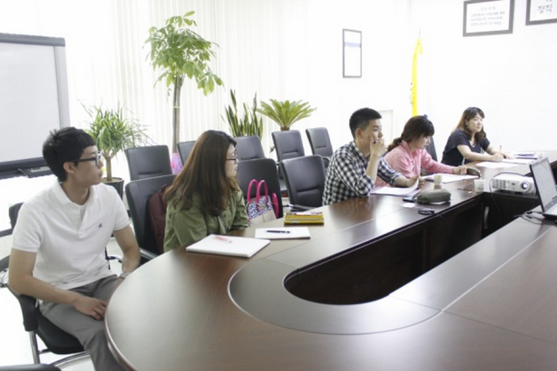
3.남동공단의 환경

Slide 22

이노렉스 테크놀러지가 속해있는 남동공단
우리가 파악해 본 인천 남동공단의 문제점
극심한 교통체증과 주차난
배후주거단지 부족
‘인천 최대의 생산기지이자 최악의 복지 환경’
남동공단의 토지가격 거품을 빼고 산업경쟁력을 높여야 한다.
2000년만해도 평당 100만원 안팎이었던 토지 가격이 현재는 평당 500만원~800만원을 호가하고 있다.

Slide 23
미국의 실리콘 밸리와 남동공단비교
 | 미국의 실리콘 밸리 | 남동공단
자금 | 전문적 벤처캐피탈 리스트 등 강력한 자금 지원 조직 | 미성숙한 자본시장과 부족한 벤처 지원자금
인력 | 글로벌 인재들의 집합지 | IT를 비롯한 전문인력의 부족
문화 | 지식공유와 변화지향을 추구하는 네트워크 문화 | 배타적이고 한탕주의 문화, 한국인 특유의 냄비근성
인프라 | 최고의 대학(UC버클리, 스탠포드 등)과 기업들이 모인 지식창조와 기술 축적의 인프라 | 대학, 기업, 연구소간의 네트워크 부족

Slide 24
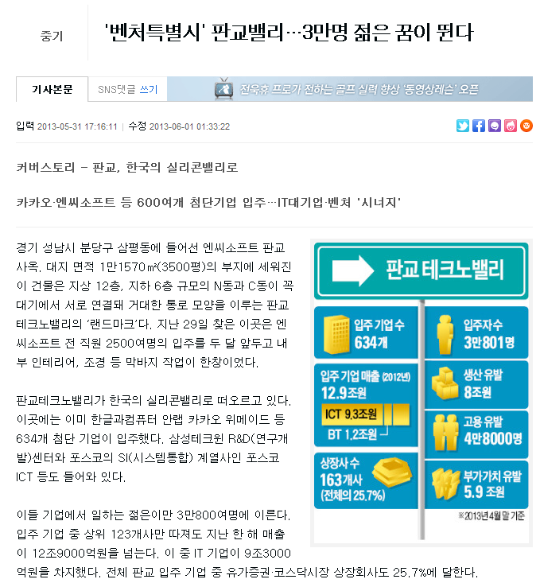
관련소개

Slide 25
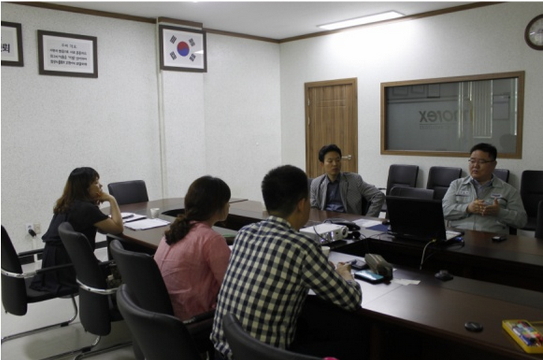
4.차장님과의 인터뷰

Slide 26
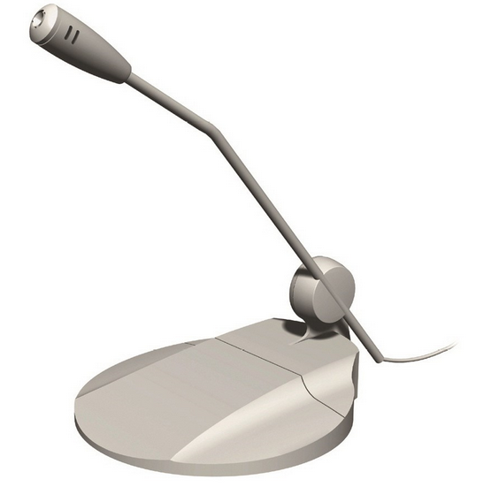
차장님과의 인터뷰
Q)학교에서 ERP를 배웠는데, 실제로 쓰이나요?

Slide 27
차장님과의 인터뷰
Q)학교에서 ERP를 배웠는데, 실제로 쓰이나요?
“중소기업에서는 사용하기 힘듦, 오랜시간 개발해야 하는데 여력이 없다. A TYPE/B TYPE 규격에 맞는 것 억지로
사용.”

Slide 28
차장님과의 인터뷰
Q)여성 직원분들이 많은데, 따로 복지는 어떤가요?
“전혀 없어요”

Slide 29
차장님과의 인터뷰
A)
중소기업에 대한 편견 안타깝다.
“중소기업도 좋은 곳은 오히려 대기업보다 나아요. 삶의 질.복지 등
오너의 가치관에 따라 많은 것들이 달라요”

Slide 30
차장님과의 인터뷰
A)
회사 선택시에 3가지만 고려하면 됩니다.
1.돈을 많이 준다.
2.명예/Pride가 있다.
3.일이 재미가 있어야 한다.

Slide 31
차장님과의 인터뷰
A)
대한민국에서 제조업은 정말 힘들다.

Slide 32

프로젝트를 마치며..
청년들의 일자리를 창출하고, 지역인재를 창출한다는 희망이음 프로젝트를 통해, 기업에 대한 새로운 시각을 느낄 수 있었습니다. 인천테크노 파크 ,희망이음 프로젝트의 직원분들과 더불어
관계자 분들께 큰 감사의 말씀을 드립니다.

Slide 33
감사합니다!
행동하는 젊음 팀.

